Slide 1
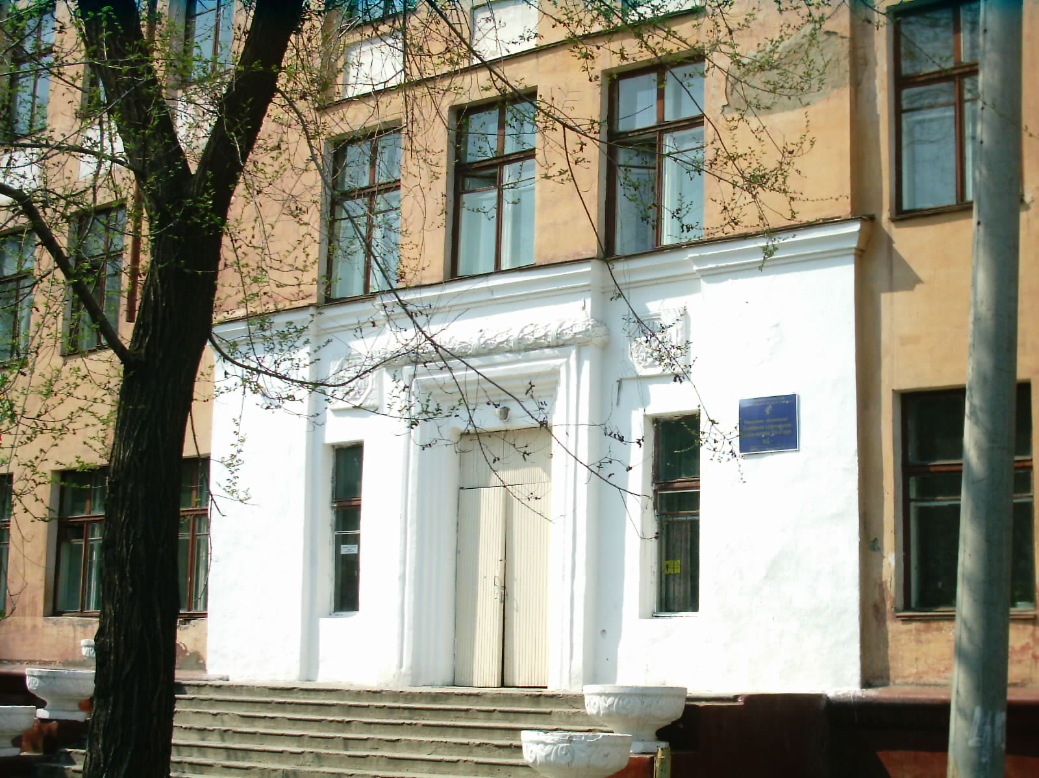
КРАСНОЯРСКАЯ КОРРЕКЦИОННАЯ
ШКОЛА VIII ВИДА № 5
Кабинет СБО

Slide 2
Для реализации проекта «Дом, в котором я живу» в школе имеется кабинет СБО, оснащенный необходимым оборудованием, инвентарем, мебелью.
Оборудование кабинета СБО соответствует следующим требованиям:
1. Обеспечивает реализацию данного проекта.
2. Отвечает требованиям САНПиНа, техники безопасности.
3. Отражает современные требования к организации быта с учетом конкретной ситуации проживания.
4. Оборудование, приспособления, раздаточный материал реальные (в натуральную величину)

Slide 3
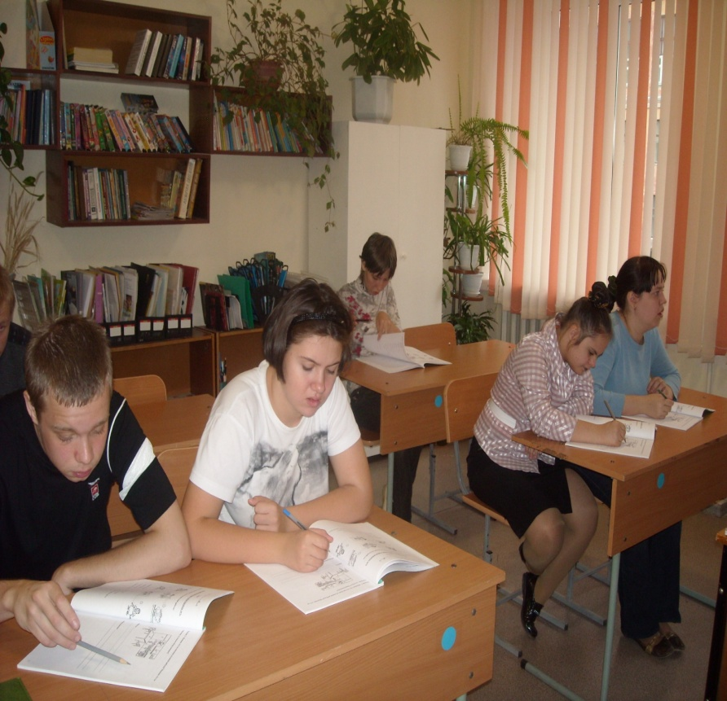
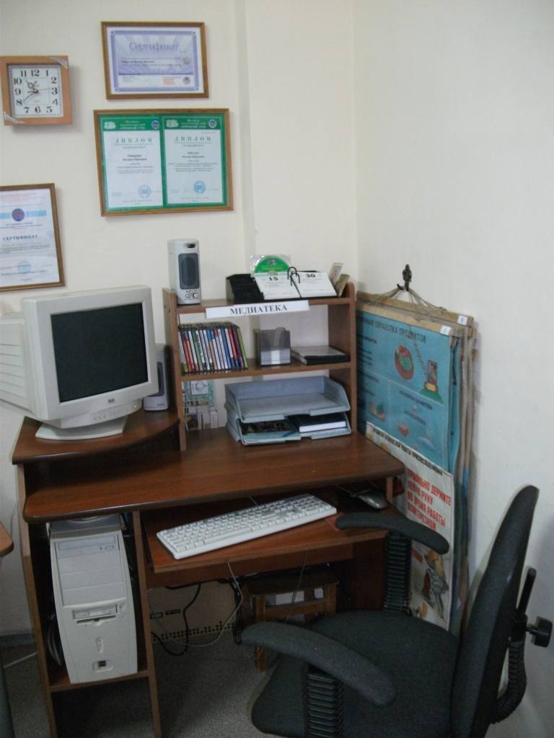
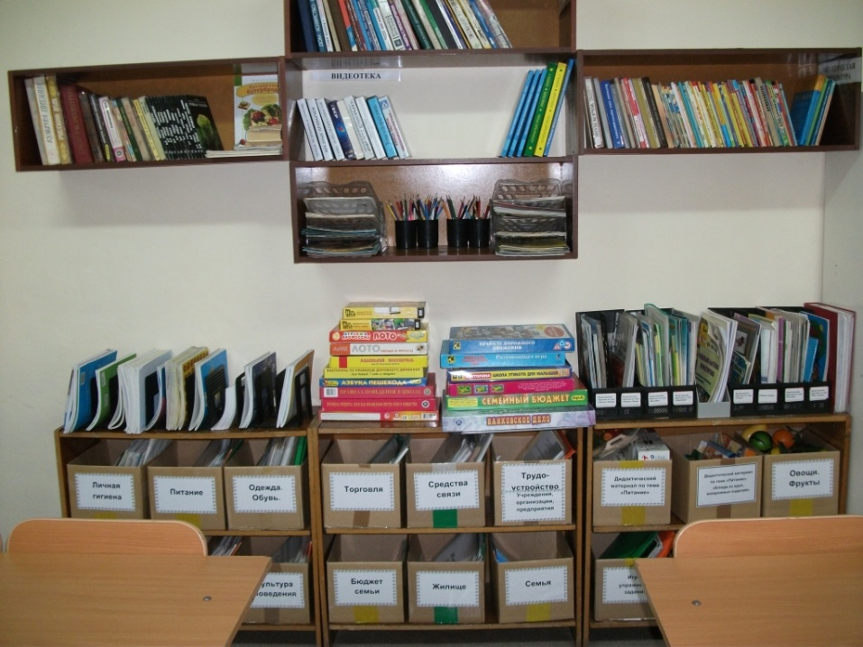
Учебная зона
Здесь располагаются столы и стулья для проведения учащимися практических работ; рабочее место учителя, оснащенное компьютером, классная доска

Slide 4
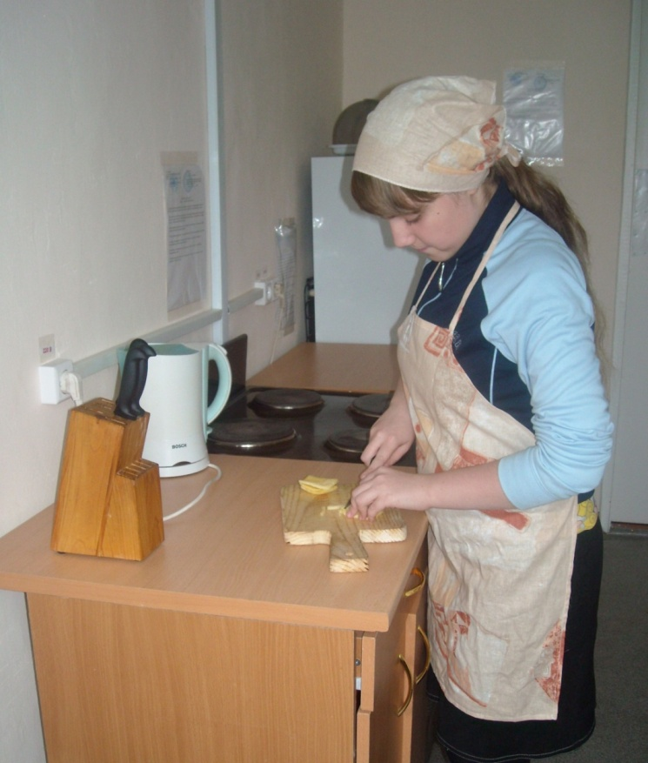
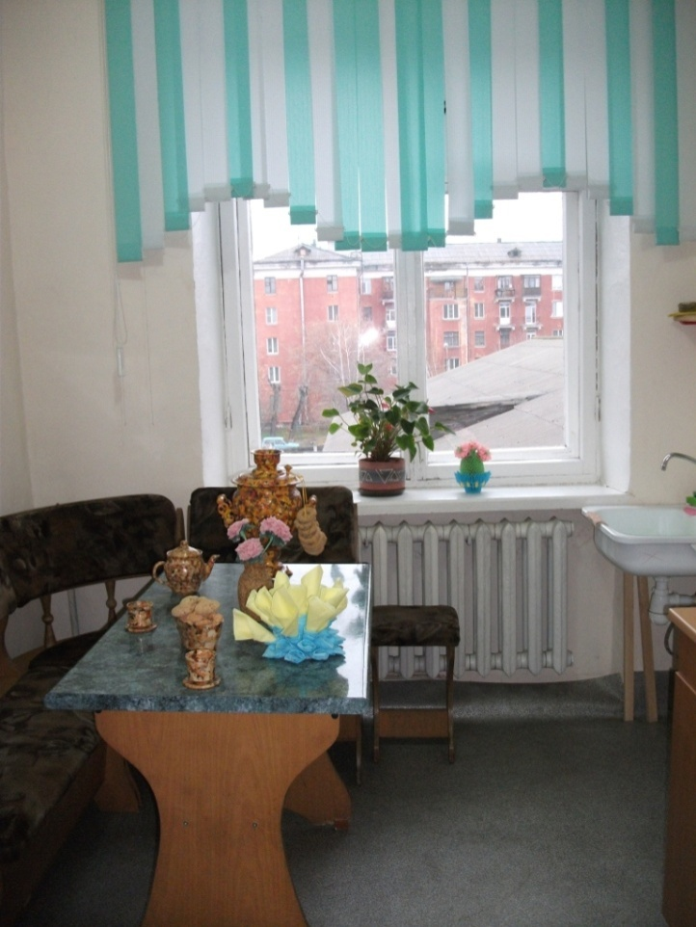
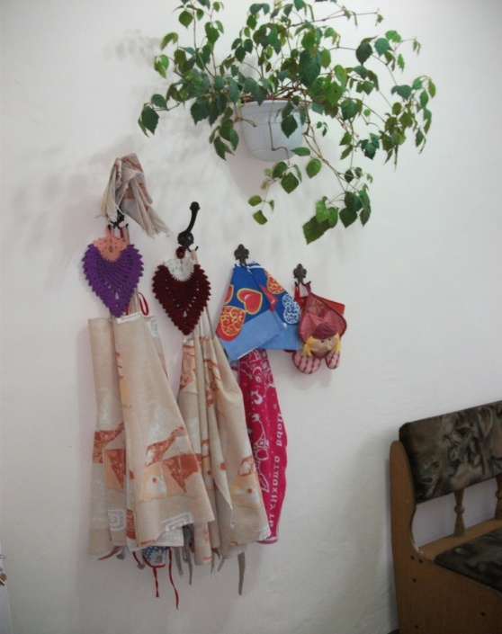
Кухонная зона
Оборудована электрической плитой, холодильником, кухонной мебелью, бытовой техникой, имеется в наличии индивидуальная спецодежда, инвентарь и приспособления

Slide 5
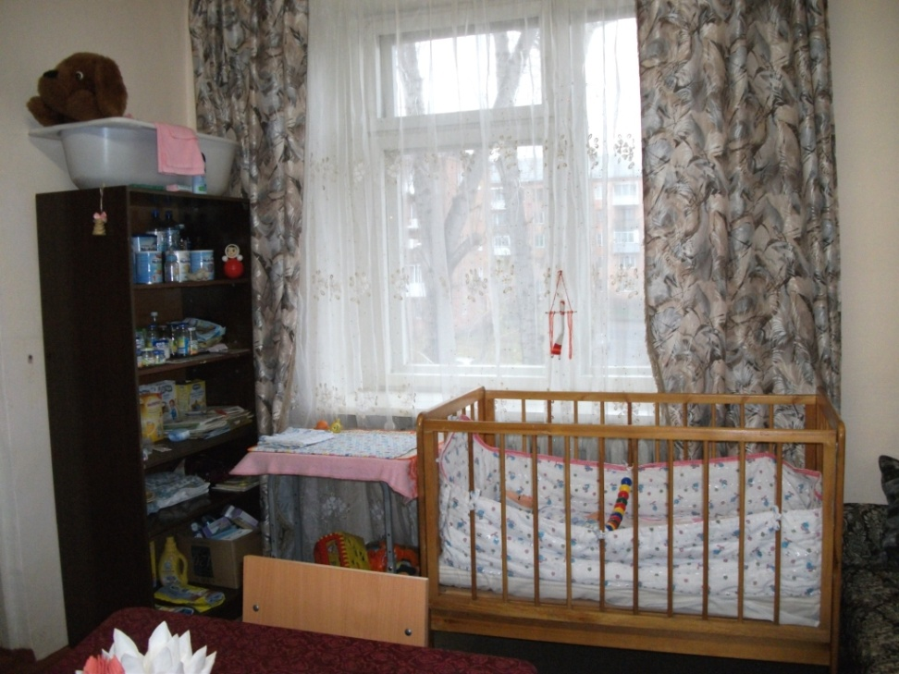
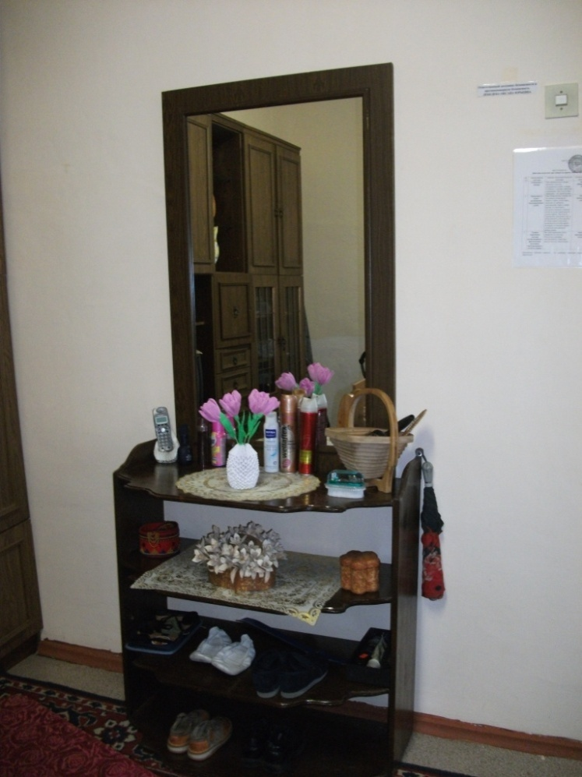
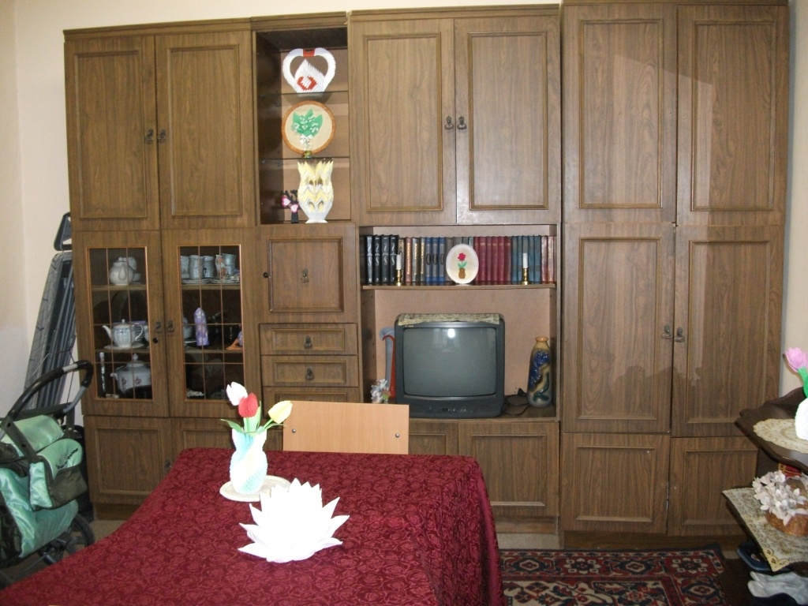
Жилая зона
Оборудована набором мебели:
диван, стенка, полки, стол; телевизор

Slide 6
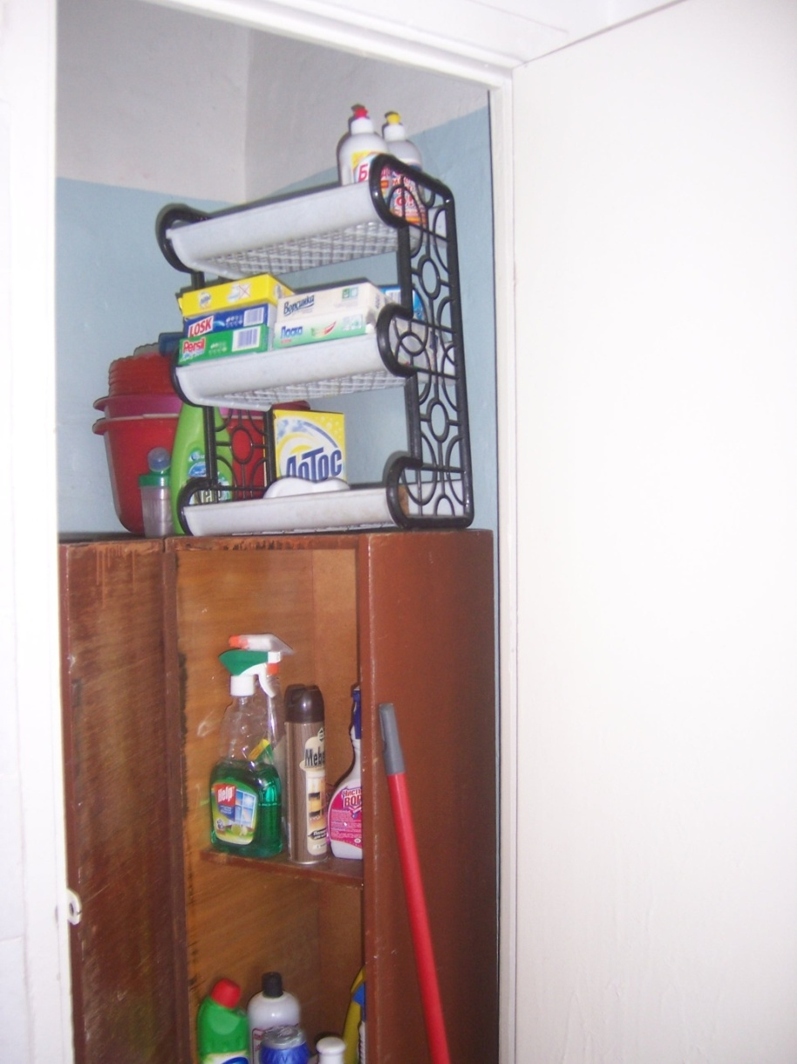
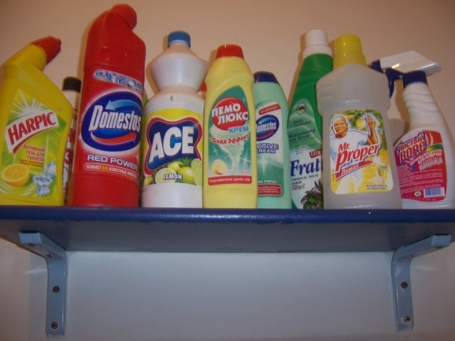
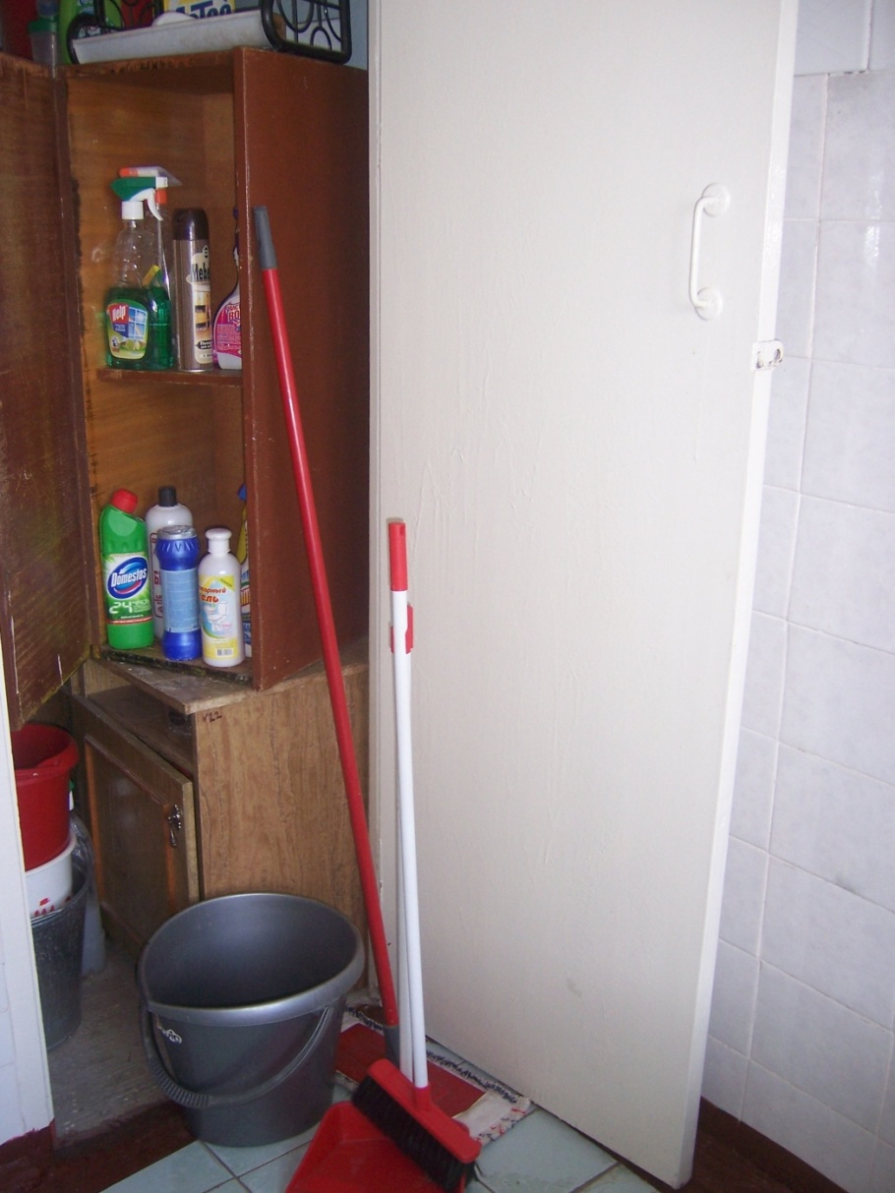
Санитарно- гигиеническая зона
Оборудовано раковиной, унитазом, ванной, полкой для предметов личной гигиены.
установлены: стиральная машина, шкаф для хранения инвентаря

